Slide 1
历史知识竞赛

Slide 2
规则
1.每队起始分数为100。
2.分三个环节：
第一环节必答题
第二环节抢答题
第三环节风险题
3.奖项设置
总分前两名的小组获胜

Slide 3

STEP
1
必答题
STEP

Slide 4
必答题规则：
该环节各队每位选手都要参加，每人回答一道题，各位选手依次选题，答题。
该环节共计20道题，每题限时30秒，每答对一题加10分，答错不扣分，超时作答无分。

Slide 5




















返回必答题选题
17
18
19
20

Slide 6

返回必答题选题
1．1932年，美国的失业人数达到1100万。据《幸福》杂志估计，美国有3400万成年男女没有任何收入，许多人活活饿死，活着的人也处境困难。为此，罗斯福采取的措施是
A．社会救济与以工代赈 B．调整工业生产
C．整顿财政金融体系 D．减少农业产量
A

Slide 7

返回必答题选题
2．二战后，区域经济合作组织大量涌现，其中，区域内部情况非常复杂，充分考虑各国实际情况，采取协商一致、自主自愿原则的是
A．欧共体 B．亚太经合组织
C．北美自由贸易区 D．世界贸易组织
B

Slide 8

返回必答题选题
3．越来越多的欧洲人已经明白，欧洲已不再只是一个单纯的地理概念。这种现象出现的主要原因是
A．美国经济实力削弱B．欧洲各国经济实力增强
C．马歇尔计划的影响D．欧洲经济一体化的推动
D

Slide 9

返回必答题选题
4．汉代时期，儒学在巴蜀、河西走廊和岭南等边远地区广泛传播，其重要作用是
A．促进儒学的广泛传播
B．有利于维护国家统一
C．促进边疆地区的发展
D．奠定儒学的主流地位
B

Slide 10

返回必答题选题
5．宋朝时期，我国在绘画上出现风俗画，文学上出现词、话本，戏剧上出现南戏，其主要原因是
A．宋代重文轻武 B．商品经济的发展
C．程朱理学兴起 D．文学艺术通俗化
B

Slide 11
必答题：第6题
返回必答题选题
6．孟子曰：“君仁莫不仁，君义莫不义，君正莫不正。一正君而国定矣。”这一主张
A．凸显了主权在民的理念
B．契合了当时统治者的需要
C．渗透出森严的等级意识
D．强调了君主德行的重要性
D

Slide 12




必答题：第７题
返回必答题选题
7．“将文字及图案刻在木板上，施墨，覆纸，刷纸，如此，木板上的文图转化为纸上的正字文图，是谓印刷。”按此原理，“马”字在刻板上应呈现为
A
B
C
D
D

Slide 13
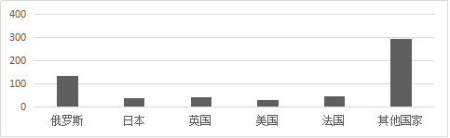
必答题：第８题
返回必答题选题
8．图1为五四期间《新青年》、《晨报副刊》刊登的马克思主义译文篇数统计柱状图，据此可知，马克思主义
A．在中国有较大的影响力
B．成为当时世界主流思想
C．指导中国革命取得胜利
D．取代民主和科学的主张
A

Slide 14
必答题：第９题
返回必答题选题
9．21世纪以来，《红日》《林海雪原》《红旗谱》等文学作品先后被搬上荧屏，获得高收视率。这些文学作品最早出版于
A．20世纪40年代
B．20世纪50年代
C．20世纪60年代
D．20世纪70年代
B

Slide 15
必答题：第１０题
返回必答题选题
10．“苛政猛于虎”语出《礼记・檀弓下》，意思就是统治者的暴政比吃人的老虎更加可怕。《礼记》中这一故事的引人，主要是说明了孔子
A．“为政以德”的主张
B．“有教无类”的思想
C．“克已复礼”的要求
D．“以德服人”的理念
A

Slide 16
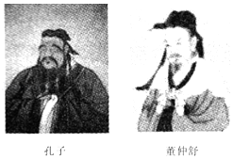
必答题：第１１题
返回必答题选题
11．如图两位思想家经常被学者放到一起研究。其主要原因可能是（ ）
A．两者在政治上都主张限制君主权力
B．董仲舒是儒家学说的集大成者
C．董仲舒继承发展了孔子的思想主张
D．两者都主张“天人感应”，重视礼仪
C

Slide 17
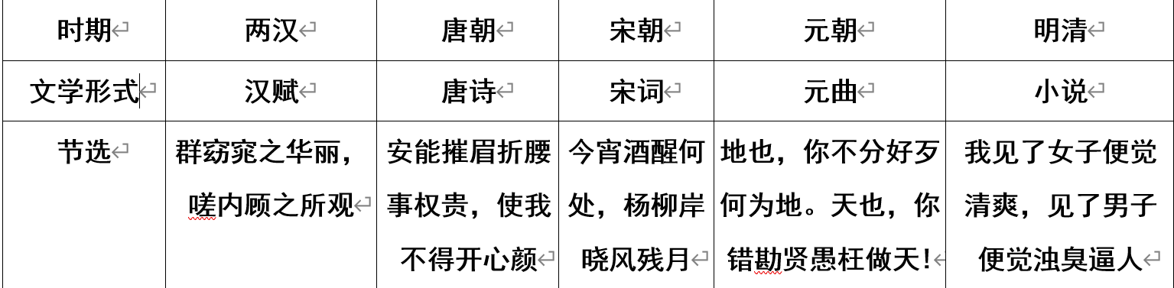
必答题：第１２题
返回必答题选题
12．不同的时代其文学的主流形式也有不同。如表信息可以说明（ ）
A．不同地域流行不同的文学形式
B．不同的文学形式之间互相影响
C．我国文学发展呈现出平民化趋势
D．小说是最受人们欢迎的文学形式
C

Slide 18
必答题：第１３题
返回必答题选题
13．严复把《进化论与伦理学》译为《天演论》之后，“进化论”适合于“生物界”的思想与内容被完全 略去，这样，“进化论”就成为专门适合于“人类社会”的理论了。这说明在近代中国（ ）
A．进化论思想被运用到政治领域
B．进化论思想遭到排斥
C．中体西用思想仍继续存在
D．进化论思想不符合现状
A

Slide 19
必答题：第１４题
返回必答题选题
14．毛泽东在中共八大上指出：“我国不但在民主革命过程中有自己的许多特点，在社会主义改造和社会主义建设的过程中也带有自己的许多特点，而且在将来建成社会主义社会以后 还会继续存在自己的许多特点。”这体现出毛泽东主张（ ）
A．走群众路线这一基本路线
B．将阶级斗争作为工作的中心
C．从国情出发建设社会主义
D．把为人民服务作为党的重点
C

Slide 20
必答题：第１５题
返回必答题选题
15．恩格斯曾说：“社会上一旦有了技术上的需要，则这种需要就会比十所大学更能把科学推向前进。”照此判断，袁隆平的成功主要得益于（ ）
A．世界局势的相对稳定 B．水稻杂交技术的革新
C．党和政府的大力支持 D．对民众吃饭问题的探寻
D

Slide 21
必答题：第１６题
返回必答题选题
16.某作品第一次用现实主义笔法讽刺了基督教会的虚伪和腐败，揭露和批判了封建贵族的等级观念，因其关注点是人，所以被称为“人曲”。该作品应该出现于( )
A．智者学派孕育时期 B．文艺复兴运动时期
C．宗教改革时期 D．启蒙运动时期
B

Slide 22
必答题：第１7题
返回必答题选题
17.某大总统在就职中宣誓：“倾覆满洲专制政府，巩固中华民国，图谋民生幸福。此国民之公意。”该誓词体现的思想是( )
A.三民主义 B.新三民主义
C.启蒙思想 D.实业救国
A

Slide 23
必答题：第１8题
返回必答题选题
18.邓小平曾说：“毛泽东思想过去是中国革命的旗帜，今后将永远是中国社会主义事业和反霸权主义事业的旗帜，我们将永远高举毛泽东思想的旗帜前进。”邓小平这样说的原因不包括( )
A．毛泽东思想开辟了中国革命道路并引导中国走上社会主义道路
B．毛泽东思想的精髓是实事求是
C．毛泽东思想是马克思主义与中国革命具体实践相结合的光辉典范
D．毛泽东思想回答了如何建设社会主义、如何巩固和发展社会主义的问题
D

Slide 24
必答题：第１9题
返回必答题选题
19.“中体西用”的文化观在19世纪后期的中国风头甚健，洋务派以“体用”“本末”的关系来努力论证中西文化可以相容，能够互补，极力证明中国固有文化可以通过采纳西学而增益新知、焕发生机。洋务派极力宣扬“中体西用”文化观的根本目的是( ) A．调和中西文化冲突 B．维护清朝封建统治 C．推动中国的近代化 D．遏制革命形势发展
B

Slide 25
必答题：第20题
返回必答题选题
20.西方列强的“坚船利炮”直接打开了国门。面对“三千年未有之大变局”，曾国藩、李鸿章的回答是( ) A.“师夷长技以制夷”
B．“君民共主，设立议院” C.“师夷长技以自强”
D．“自由为体，民主为用”
C

Slide 26
STEP
2
抢答题
STEP

Slide 27
抢答题规则：
该环节共10道题，各参赛队推荐一名队员进行抢答，当主持人宣布开始时，才能开始抢答，提前抢答扣10分。
先抢到者回答，答对一题得10分，答错扣10分。

Slide 28

1．康有为支持袁世凯的尊孔复古，梁启超、严复在民国初期竟然在《论语》中找出共和之义；武昌起义中起关键作用的汤化龙在民国后接任教育部长，却要求学校尊孔读经；在提出尊孔的行列中不乏留美博士。这说明
A．维新派支持袁世凯复辟帝制
B．维新派和革命派思想主张一致
C．辛亥革命的胜利果实被篡夺
D．在中国进行思想革命的必要性
D

Slide 29

2．毛泽东指出:“中国政治经济发展不平衡——微弱的资本主义经济和严重的半封建经济同时存在，近代式的若干工商业都市和停滞着的广大农村同时存在，几百万产业工人和几万万旧制度统治下的农民和手工业同时存在。”据此可知，走井冈山道路的决定因素是
A．中国的社会性质 B．毛泽东的思想认识
C．三大起义的失败 D．无产阶级力量弱小
A

Slide 30

3．汉武帝时，丞相十二人，以明经出身只有一人。汉昭帝至汉哀帝时期，十九任丞相中以明经出身者十位，另外几位也有从经师受儒学的经历。这一变化反映了汉代
A．官员素养提高 B．丞相权势扩大
C．儒学地位上升 D．察举制被废除
C

Slide 31

4．薛福成写道：“泰西耶稣之教，起源盖出于墨子，虽体用不无异同，而大旨实为相近。”奕指出，“西法其实法固中国之法也”。这些言论
A．开创了经世致用的学风
B．深刻反思了中国传统思想
C．有利于减少变革的阻力
D．准确分析了中西文化关系
C

Slide 32

5．《自然哲学的数学原理》出版后遭到欧陆学者的质疑，经历了1740年法国科学院的实测和1759年哈雷彗星回归观测等科学活动，牛顿学说最终成为欧陆学术的核心。由此可见，
A．社会价值观念遭到颠覆
B．学术观念转变是个缓慢过程
C．欧陆学者放弃学术分歧
D．科学评判标准受国家的影响
B

Slide 33
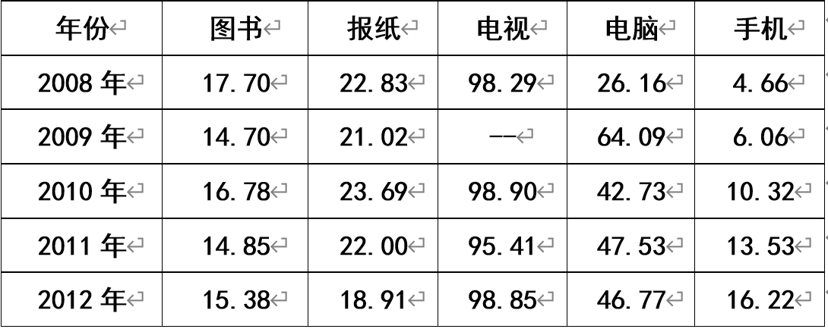
抢答题：第６题
6． 表1 2008-2012年我国18-70周岁国民人均每天媒介接触时长（分钟）由表1可知
A人们主要通过电脑获取信息 B电视在生活中的地位得到极大提高
C手机已经基本取代传统媒介 D现代技术改变人们获取信息的习惯
D

Slide 34
抢答题：第７题
7．1898年，维新派人士创办新式报刊，主张“崇白话而废文言”。1918年，《新青年》首先改用白话文，采用新式标点符号。这类行为在当时（ ）
A．都响应政府号召 B．都服从政治需要
C．都倡导文学革命 D．都贬损传统文化
B

Slide 35
抢答题：第８题
8．邓小平说：“现在我们人民，要摆脱‘左倾’个人崇拜思想，我们思想的观念要冲破旧习惯、旧势力的禁锢和束缚，从实际对象出发，要探求事物的内部联系及其发展的规律性，我们当今的社会一定要进行经济体制改革，走符合中国国情的发展道路。”这反映了邓小平主张（ ）
A．解放思想、实行党内民主
B．发展经济、健全法制
C．实事求是、探索经济规律
D．解放思想、探索发展
D

Slide 36
抢答题：第９题
9．马丁・路德说：“告解圣事的中心是悔改，而不是向神父认罪；肉身的苦修和禁欲，若无内心的忏悔便毫无用处；靠积累功德赎罪也无益，只有基督的功德才能有助于赦罪。”马丁・路德 这样说的目的在于（ ）
A．否定天主教会存在的合理性
B．号召人们放弃天主教信仰
C．鼓动天主教徒退出天主教会
D．批判天主教会，宣传宗教改革
D

Slide 37
抢答题：第１0题
10.苏格拉底强调知识的作用，认为人必须具有知识，才能达到善，无知是一切罪恶的首要根源。他把道德和知识合二为一，认为道德行为必须以知识为基础。苏格拉底的这一认识( )
A．是基于对智者学派主张的反思
B．反对雅典的民主政治
C．使哲学成为一门研究人的学问
D．认为美德比知识重要
A

Slide 38
STEP
3
风险题
STEP

Slide 39
风险题规则：
该环节共12道题
分为20分题，30分题。
20分题思考时间20秒，30分题30秒；
20分题答对加20，答错扣20；
30分题答对加30，答错扣30；
各组依次选题，答题。

Slide 40
风险题
１－5
20分题
6－１0
30分题
加

Slide 41
风险题20：第1题
返回风险题选项
1．1925年5月25日，上海《民国日报》报道：“国民党自改组以来……国民了解了国民党的内容，因而挺身加入者，据现知概数，已达百万以上。”材料说明
A．国民党已成为人民政党
B．新三民主义符合时代需求
C．三民主义得到广泛传播
D．马克思主义已经成为主流
B

Slide 42
风险题20：第2题
返回风险题选项
2． 1956年1月，中共中央召开关于知识分子问题的会议。陆定一在会议上说：“学术问题、艺术问题、技术问题，应该放手让知识分子发表自己的意见，应该容许不同学派的存在和新的学派的树立，他们之间可以互相批评。”这说明（ ）
A．“双百”方针已成为科学文化工作的指导方针
B．科学文化领域出现了欣欣向荣的景象
C．当时在科学文化创作领域存在偏激现象
D．中共中央认为知识分子是工人阶级的一部分
C

Slide 43
风险题20：第3题
返回风险题选项
3、有学者认为，文艺复兴中的人文主义者通过文学、艺术及其他形式对天主教会的腐败现象揭露得淋漓尽致，为马丁·路德提供了攻击天主教的炮弹。路德的宗教改革思想是用神学的理论与话语表达了人文主义自由、平等的思想。可见，文艺复兴与宗教改革的共同之处是 ( )
A．都坚持国家权力高于神权
B．都解放了人们的思想
C．都从根本上否定上帝的权威
D．传播人文主义手段相同
B

Slide 44
风险题20：第4题
返回风险题选项
4、“从未有过一个时代对传统观念抱有那样的怀疑态度，对人的理智能力和科学威力抱有那样的信心，对大自然的规律性与一致性抱有那样坚定的信念。”文中所说的这个时代是指( )
A．殖民扩张时代 B．文艺复兴时代
C．宗教改革时代 D．启蒙运动时代
D

Slide 45
风险题20：第5题
返回风险题选项
5、毛泽东曾经指出：“在抗日时期，我们才制定了合乎情况的党的总路线和一整套具体政策。这时候，中国民主革命这个必然王国才被我们认识，我们才有了自由。”这里的“合乎情况的党的总路线和一整套具体政策”属于( )
A．国民革命理论 B．新民主主义革命理论
C．社会主义改造理论 D．“三个世界”理论
B

Slide 46
风险题20：第6题
返回风险题选项
6、“秋收暴动后长期在根据地指导实际斗争，使得他(毛泽东)不像前几任中国共产党领导人那样注重得理论的真传，而是更多着眼于现实。”这表明( )
A．毛泽东坚持马克思主义中国化
B．毛泽东初步认识到农民问题的重要性
C．毛泽东思想是集体智慧的结晶
D．中国共产党摆脱了共产国际的影响
A

Slide 47
风险题30：第7题
返回风险题选项
7、毛泽东“从欧洲借来的不是机器、宗教或自由制度的蓝本，而是共产主义。他借助于技术和灵活性，对症下药，使一位病入膏肓的病人——中国起死回生”。毛泽东领导中国“起死回生”的关键是( )
A．确立了马克思主义的指导地位
B．制定了灵活的方针政策
C．找到了适合国情的革命道路
D．建立了工农革命武装
C

Slide 48
风险题30：第8题
返回风险题选项
8、美国学者罗斯·特里尔在《毛泽东传》中说：“他第一次把农民置于马克思主义革命计划的中心；他把帝国主义当作他所处时代的世界政治的关键，这甚至超过了列宁。这些就是他学说中的孪生支柱。”这表明毛泽东的学说( )
A．超过了列宁主义的成就
B．坚持马克思主义和中国实际相结合
C．是当今世界最先进的思想主张
D．坚持农民阶级对革命的领导权
B

Slide 49
风险题30：第9题
返回风险题选项
9、延安13年与改革开放30年是中国共产党历史上的两个扭转乾坤的“黄金时代”。这两个时代的共同标志是：拓展了马克思主义中国化的新境界，开创了中国历史的新局面。主要表现分别是( )
A确定“和平”“民主”方针、确立“依法治国”方略
B实行全面抗战路线、提出建立社会主义市场经济体制
C建立抗日民族统一战线、新时期党的基本路线形成
D毛泽东思想成熟、建设中国特色社会主义理论形成
D

Slide 50
风险题30：第10题
返回风险题选项
10.《吕氏春秋•应同》中称，“凡帝王之将兴也，天必先祥乎下民。”《淮南子•天文》认为，“人主之情，上通于天，故诛暴则多飘风，枉法令则多重螟。”这些言论突出体现了
A.王权的神秘色彩 B.“君权神授”理论
C.古代的自然崇拜 D.“天人感应”思想
D

Slide 51
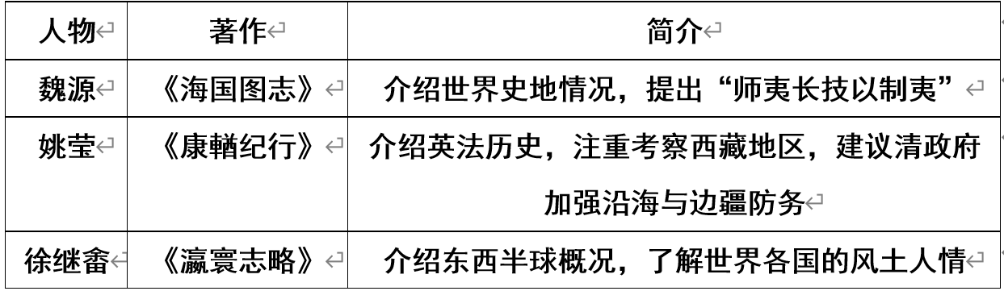
加时赛
返回风险题选项
1.下表是19世纪中期中国出现的著作，据此可知，这些著作
A.引导人们关注世界形势 B.彻底抛弃“天朝上国”观念
C.掀起全国救亡图存热情 D.促使清政府开展洋务运动
A

Slide 52
加时赛
返回风险题选项
2.著名学者葛兆光指出，从明末清初以来，面对西方文明，中国大体都是坚持在“传统中变”。可1895年以后，在追求富强的心情中，一切却似乎在向着西方式的“现代”转化，出现了“在传统外变”的取向。材料中“在传统外变”指的是
A.中体西用，自强求富 B.突破器物，学习制度
C.以日为师，全盘西化 D.追求民主，提倡科学
B

Slide 53
加时赛
返回风险题选项
3.梁启超指出：“革命成功将近十年，所希望的件件都落空，渐渐有点废然思返，觉得社会文化是整套的，要拿旧心理运用新制，决计不可能……”这段话实际上揭示了
A.辛亥革命毫无建树 B.应该坚持改良道路
C.解放思想势在必行 D.反对进行政治改革
C

Slide 54
加时赛
返回风险题选项
4.毛泽东曾指出“农村斗争的发展，小区域红色政权的建立，红军的创造和扩大，促进革命高涨。所以，畏惧农民势力的发展，以为将要超过工人的努力而不利于革命，我们认为是错误的。”这表明毛泽东
A.正确分析国情确立民主革命目标
B.探索出工农武装割据革命的道路
C.提出了建立革命统一战线的方针
D.明确了社会主义革命和建设思想
B

Slide 55
加时赛
返回风险题选项
5.公元前399年，苏格拉底被指控“自创新神”和“腐蚀青年”两项罪行。苏格拉底申辩称“我所做的无非是劝告青年人和老年人不要只关心自己的身体和财产，而轻视自己的灵魂”。据此判断苏格拉底
A.强调人的决定作用 B.追求人的精神修养
C.推崇“美德即知识” D.抨击雅典民主政治
B

Slide 56
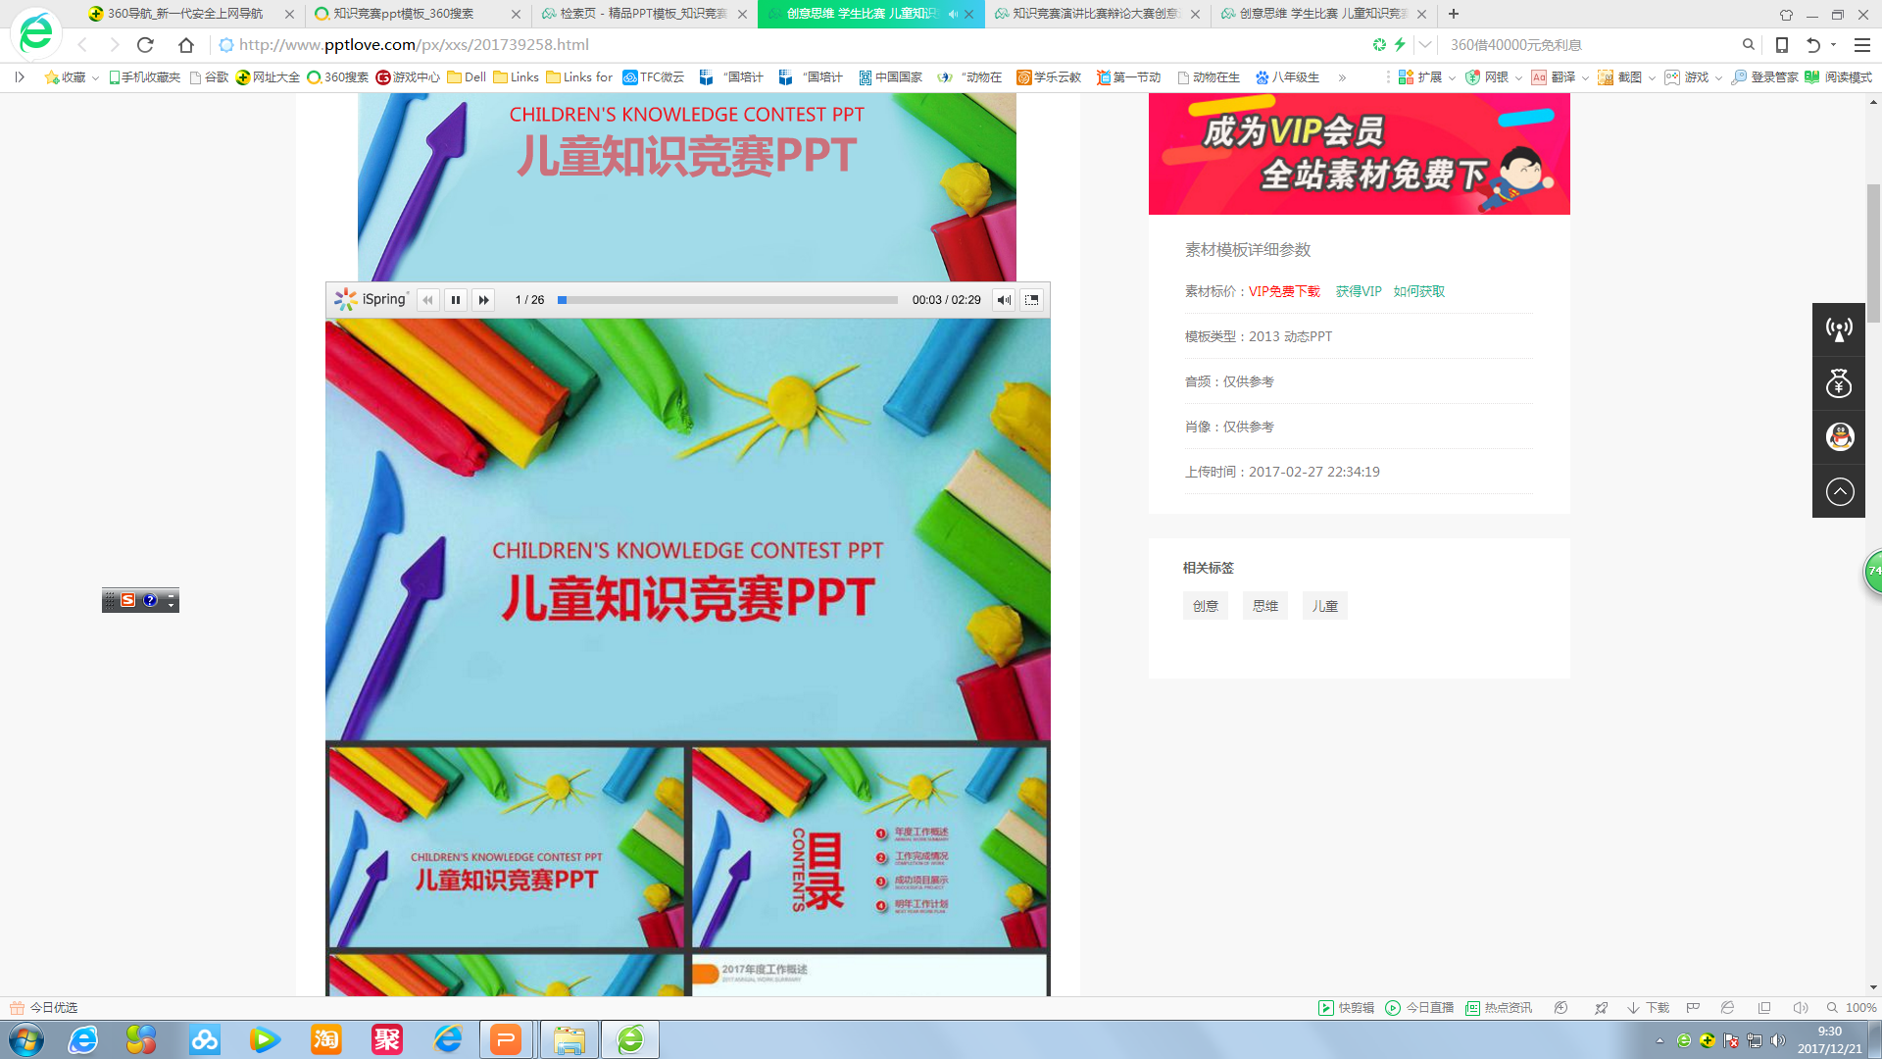
Ｔｈａｎｋ
ｙｏｕ

